Slide 1

IA - Probabilidade de Alagamentos no Butantã
Tecnologia avançada para prever riscos de enchentes
Notes:
Os conteúdos gerados por IA poderão estar incorretos.
---
1

Slide 2
Integrantes
Gustavo Da Silva Hossein - 821148931
Izabelle Silva de Souza - 821144894
João Pedro Silva de Oliveira - 821225047
Nathalia Cabral R. de Almeida - 823130648
Ricardo Brito Ponticceli Prieto - 821129414
Notes:
---
Este diapositivo referencia informações do seguinte ficheiro: https://alstomgroup-my.sharepoint.com/personal/joao_oliveira-2_alstomgroup_com/_layouts/15/Doc.aspx?sourcedoc=%7BD2A541DA-5D7F-4E22-8E4D-37474A2B255A%7D&file=Formulario%20A3%20IA.docx&action=default&mobileredirect=true
As inundações urbanas em grandes cidades brasileiras, como São Paulo, têm se tornado mais frequentes e intensas devido a fatores como mudanças climáticas, urbanização acelerada e infraestrutura de drenagem insuficiente. Estudos indicam aumento tanto na média anual de chuva quanto na ocorrência de eventos extremos, como dias com mais de 80–100 mm de precipitação em 24 horas. Prever alagamentos é um desafio complexo, pois não depende apenas da quantidade de chuva, mas também de fatores locais como capacidade das galerias de drenagem, manutenção de bueiros, presença de lixo, impermeabilização do solo e ocupação irregular de áreas de várzea. Esses elementos geralmente não estão disponíveis em bases públicas, o que limita modelos puramente estatísticos. Assim, o projeto busca desenvolver um protótipo de IA para avaliar risco de inundação no bairro do Butantã, utilizando dados públicos e ferramentas de código aberto. A escolha por uma área específica reduz a complexidade e permite trabalhar com um único posto pluviométrico e registros locais de alagamento, viabilizando um MVP funcional e didático.
3

Slide 3
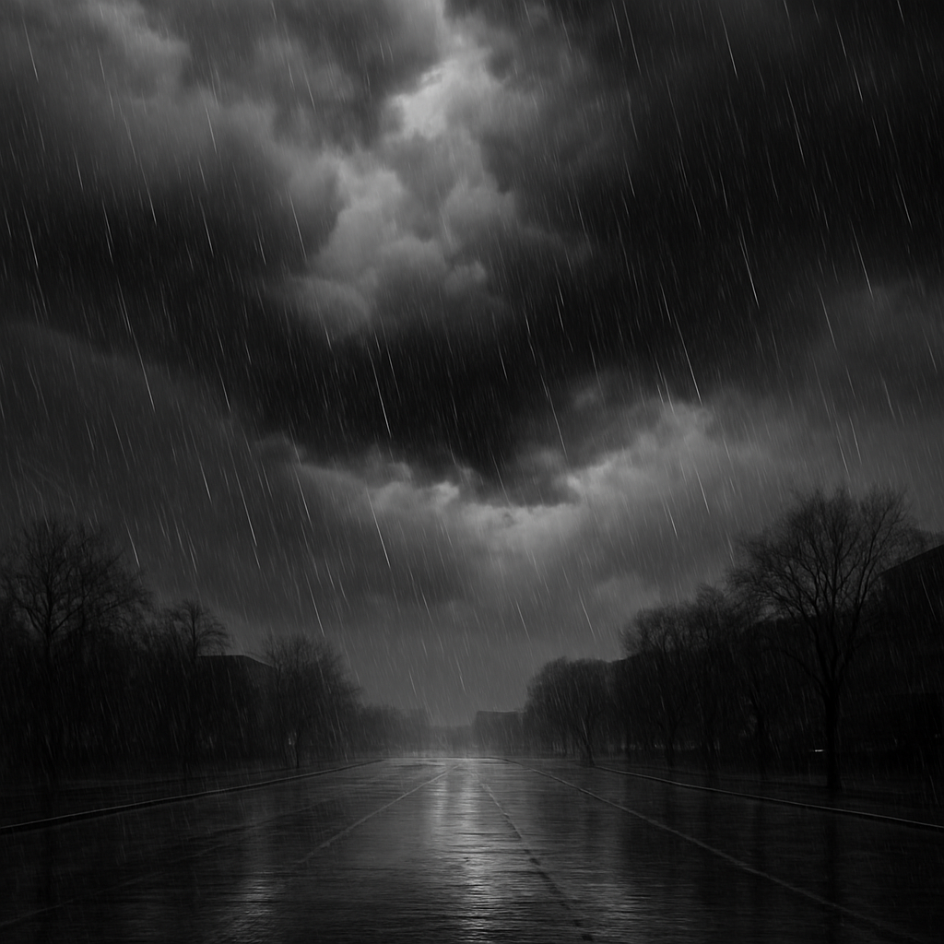
Introdução e Contexto
Notes:
---
Este diapositivo referencia informações do seguinte ficheiro: https://alstomgroup-my.sharepoint.com/personal/joao_oliveira-2_alstomgroup_com/_layouts/15/Doc.aspx?sourcedoc=%7BD2A541DA-5D7F-4E22-8E4D-37474A2B255A%7D&file=Formulario%20A3%20IA.docx&action=default&mobileredirect=true
Contexto das Inundações Urbanas
2

Slide 4
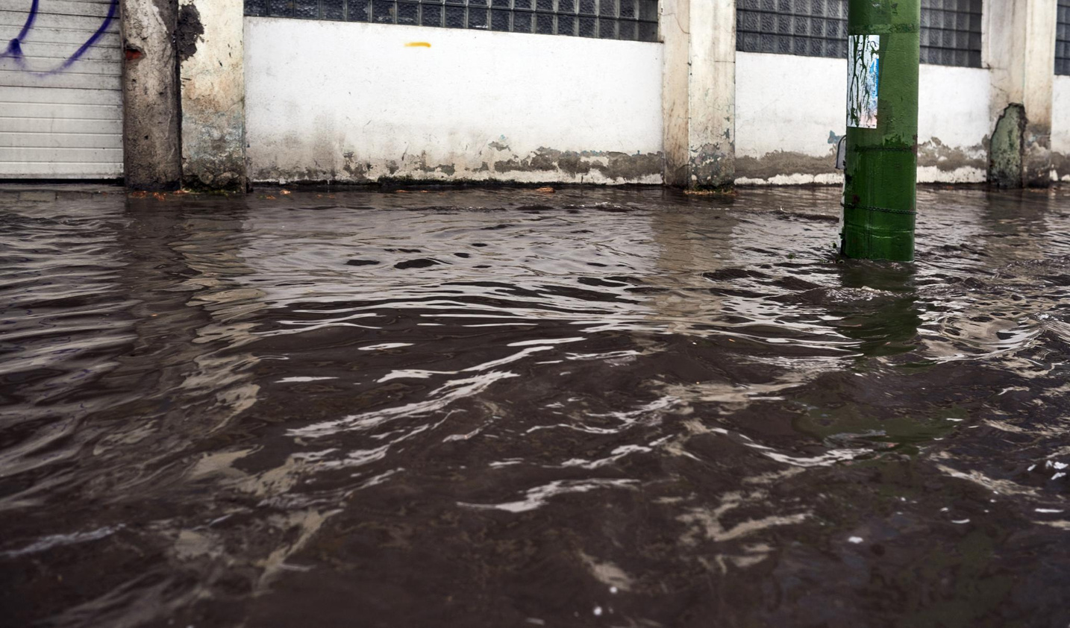
Contexto das Inundações Urbanas
Causas das Inundações Urbanas
Mudanças climáticas e urbanização acelerada aumentam a frequência e intensidade das inundações em cidades brasileiras.
Fatores Locais de Risco
Capacidade limitada de drenagem, lixo nos bueiros e impermeabilização do solo agravam os alagamentos locais.
Desenvolvimento de Protótipo de IA
Projeto usa dados públicos e código aberto para criar um protótipo que avalia risco de inundação no bairro do Butantã.
Notes:
---
Este diapositivo referencia informações do seguinte ficheiro: https://alstomgroup-my.sharepoint.com/personal/joao_oliveira-2_alstomgroup_com/_layouts/15/Doc.aspx?sourcedoc=%7BD2A541DA-5D7F-4E22-8E4D-37474A2B255A%7D&file=Formulario%20A3%20IA.docx&action=default&mobileredirect=true
As inundações urbanas em grandes cidades brasileiras, como São Paulo, têm se tornado mais frequentes e intensas devido a fatores como mudanças climáticas, urbanização acelerada e infraestrutura de drenagem insuficiente. Estudos indicam aumento tanto na média anual de chuva quanto na ocorrência de eventos extremos, como dias com mais de 80–100 mm de precipitação em 24 horas. Prever alagamentos é um desafio complexo, pois não depende apenas da quantidade de chuva, mas também de fatores locais como capacidade das galerias de drenagem, manutenção de bueiros, presença de lixo, impermeabilização do solo e ocupação irregular de áreas de várzea. Esses elementos geralmente não estão disponíveis em bases públicas, o que limita modelos puramente estatísticos. Assim, o projeto busca desenvolver um protótipo de IA para avaliar risco de inundação no bairro do Butantã, utilizando dados públicos e ferramentas de código aberto. A escolha por uma área específica reduz a complexidade e permite trabalhar com um único posto pluviométrico e registros locais de alagamento, viabilizando um MVP funcional e didático.
3

Slide 5
Objetivos do Projeto
Notes:
---
Este diapositivo referencia informações do seguinte ficheiro: https://alstomgroup-my.sharepoint.com/personal/joao_oliveira-2_alstomgroup_com/_layouts/15/Doc.aspx?sourcedoc=%7BD2A541DA-5D7F-4E22-8E4D-37474A2B255A%7D&file=Formulario%20A3%20IA.docx&action=default&mobileredirect=true
Objetivo Geral e Específicos
4

Slide 6
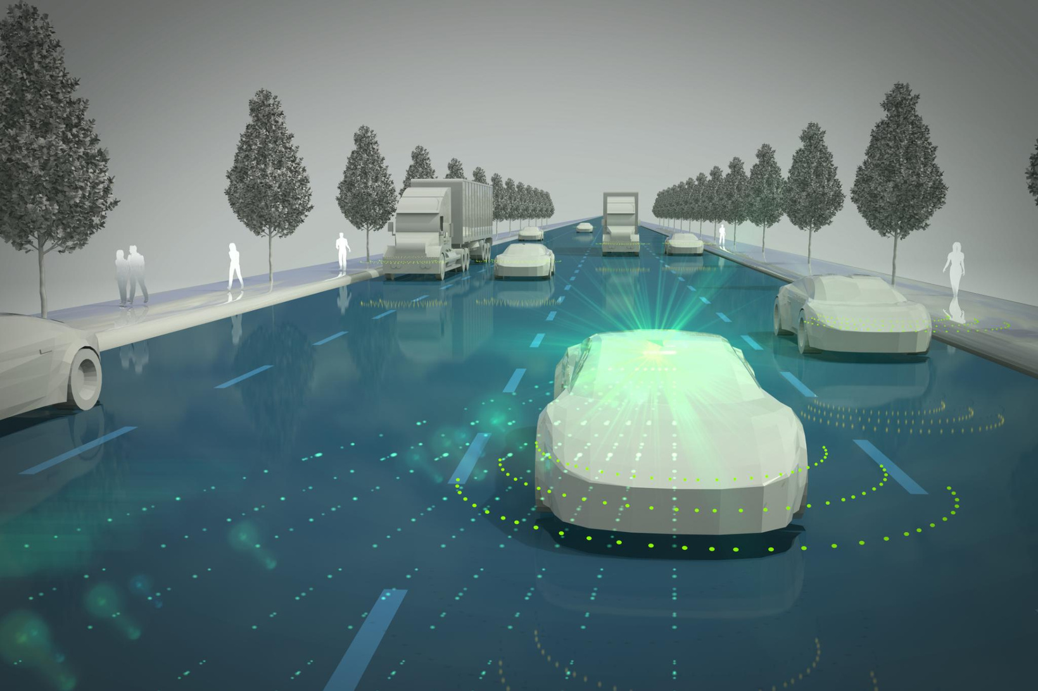
Objetivo Geral e Específicos
Objetivo Geral
Desenvolver um protótipo de IA para avaliar o risco de inundação no Butantã usando dados reais de chuva e alagamento.
Construção da Série Histórica
Criar uma série histórica diária de chuva entre 2020 e 2025 para o posto CGE Butantã como base para análise.
Modelos de Classificação
Treinar modelos como Regressão Logística e Random Forest para classificar níveis de risco baseados em faixas de chuva diária.
Integração e Alarme
Integrar dados de alagamentos do GeoSampa e desenvolver modelo binário para alarme de inundação em dias chuvosos.
Notes:
---
Este diapositivo referencia informações do seguinte ficheiro: https://alstomgroup-my.sharepoint.com/personal/joao_oliveira-2_alstomgroup_com/_layouts/15/Doc.aspx?sourcedoc=%7BD2A541DA-5D7F-4E22-8E4D-37474A2B255A%7D&file=Formulario%20A3%20IA.docx&action=default&mobileredirect=true
O objetivo geral é desenvolver e documentar um protótipo de sistema de IA para avaliação de risco de inundação no bairro do Butantã, combinando classificadores baseados em chuva com dados reais de ocorrências de alagamento. Entre os objetivos específicos estão: construir uma série histórica diária de chuva (2020–2025) para o posto CGE Butantã; definir faixas de chuva diária que representem três classes de risco local (sem risco, risco transitável e risco intransitável); treinar modelos de classificação (Regressão Logística e Random Forest) para aprender essas classes e disponibilizá-los em um aplicativo Streamlit; integrar dados de ocorrências de alagamento do GeoSampa com a chuva do CGE, gerando uma série de dias com e sem evento; desenvolver um segundo modelo binário para alarme de alagamento em dias chuvosos, utilizando engenharia de features e oversampling para lidar com desbalanceamento; e discutir criticamente as limitações e propor melhorias futuras.
5

Slide 7
Fundamentos Teóricos
Notes:
---
Este diapositivo referencia informações do seguinte ficheiro: https://alstomgroup-my.sharepoint.com/personal/joao_oliveira-2_alstomgroup_com/_layouts/15/Doc.aspx?sourcedoc=%7BD2A541DA-5D7F-4E22-8E4D-37474A2B255A%7D&file=Formulario%20A3%20IA.docx&action=default&mobileredirect=true
Inundações Urbanas e Classes de Risco
6

Slide 8
Classe | Descrição | Limiar de Chuva (24h)
0 | Sem risco | < 20 mm
1 | Risco de Inundação Transitável | 20 mm ≤ chuva < 60 mm
2 | Risco de Inundação Intransitável | ≥ 60 mm
Inundações Urbanas e Classes de Risco
Notes:
---
Este diapositivo referencia informações do seguinte ficheiro: https://alstomgroup-my.sharepoint.com/personal/joao_oliveira-2_alstomgroup_com/_layouts/15/Doc.aspx?sourcedoc=%7BD2A541DA-5D7F-4E22-8E4D-37474A2B255A%7D&file=Formulario%20A3%20IA.docx&action=default&mobileredirect=true
Inundações urbanas ocorrem quando o escoamento superficial excede a capacidade de infiltração do solo ou a capacidade do sistema de drenagem. Em áreas densamente urbanizadas, como o Butantã, a impermeabilização do solo e redes de drenagem subdimensionadas favorecem o acúmulo rápido de água. Não existe uma relação simples entre quantidade de chuva e ocorrência de alagamento, pois fatores como topografia, manutenção e ocupação irregular influenciam fortemente. Para este projeto, foram definidas três classes de risco baseadas na intensidade da chuva: Classe 0 (sem risco) para chuva inferior a 20 mm em 24h; Classe 1 (risco transitável) para chuva entre 20 e 60 mm; e Classe 2 (risco intransitável) para chuva igual ou superior a 60 mm. Esses limiares foram fundamentados em estudos de precipitação extrema e classificações oficiais, funcionando como indicadores de severidade para um sistema de alerta.
7

Slide 9
Bibliotecas e IDE
Notes:
---
Este diapositivo referencia informações do seguinte ficheiro: https://alstomgroup-my.sharepoint.com/personal/joao_oliveira-2_alstomgroup_com/_layouts/15/Doc.aspx?sourcedoc=%7BD2A541DA-5D7F-4E22-8E4D-37474A2B255A%7D&file=Formulario%20A3%20IA.docx&action=default&mobileredirect=true
Algoritmos e Desafios
8

Slide 10

VSCode e Bibliotecas do Python
Manipulação de dados
pandas
numpy
Modelos de ML
scikit-learn
joblib
Acesso e tratamento de dados geoespaciais
geopandas
requests
Leitura de planilhas Excel do CGE
openpyxl
Interface web dos protótipos
streamlit
IDE
VSCode
Notes:
---
Este diapositivo referencia informações do seguinte ficheiro: https://alstomgroup-my.sharepoint.com/personal/joao_oliveira-2_alstomgroup_com/_layouts/15/Doc.aspx?sourcedoc=%7BD2A541DA-5D7F-4E22-8E4D-37474A2B255A%7D&file=Formulario%20A3%20IA.docx&action=default&mobileredirect=true
Foram escolhidos dois algoritmos amplamente utilizados em problemas de classificação: Regressão Logística e Random Forest. A Regressão Logística é simples, interpretável e robusta com poucos dados, sendo adequada como baseline. Já a Random Forest é um método de ensemble que constrói múltiplas árvores de decisão, capturando não linearidades e interações entre variáveis, com boa performance geral. Um desafio crítico foi o desbalanceamento extremo entre dias com e sem alagamento: apenas 10 dias com ocorrência registrada em um universo de mais de 2.100 dias. Para mitigar esse problema, aplicou-se oversampling da classe minoritária no conjunto de treino, aumentando a proporção de exemplos positivos e permitindo que os modelos considerassem padrões associados a eventos raros. Essa abordagem não cria novos tipos de eventos, mas melhora a atenção do algoritmo à classe de interesse.
9

Slide 11
Modelagem e Algoritmos
Notes:
---
Este diapositivo referencia informações do seguinte ficheiro: https://alstomgroup-my.sharepoint.com/personal/joao_oliveira-2_alstomgroup_com/_layouts/15/Doc.aspx?sourcedoc=%7BD2A541DA-5D7F-4E22-8E4D-37474A2B255A%7D&file=Formulario%20A3%20IA.docx&action=default&mobileredirect=true
Algoritmos e Desafios
8

Slide 12

Algoritmos e Desafios
Algoritmos Utilizados
Regressão Logística é simples e interpretável, enquanto Random Forest captura interações complexas entre variáveis.
Desafio do Desbalanceamento
O conjunto de dados possui poucos dias com alagamento, causando desbalanceamento extremo entre classes.
Solução de Oversampling
Aplicou-se oversampling para aumentar exemplos da classe minoritária e melhorar aprendizado dos modelos.
Notes:
---
Este diapositivo referencia informações do seguinte ficheiro: https://alstomgroup-my.sharepoint.com/personal/joao_oliveira-2_alstomgroup_com/_layouts/15/Doc.aspx?sourcedoc=%7BD2A541DA-5D7F-4E22-8E4D-37474A2B255A%7D&file=Formulario%20A3%20IA.docx&action=default&mobileredirect=true
Foram escolhidos dois algoritmos amplamente utilizados em problemas de classificação: Regressão Logística e Random Forest. A Regressão Logística é simples, interpretável e robusta com poucos dados, sendo adequada como baseline. Já a Random Forest é um método de ensemble que constrói múltiplas árvores de decisão, capturando não linearidades e interações entre variáveis, com boa performance geral. Um desafio crítico foi o desbalanceamento extremo entre dias com e sem alagamento: apenas 10 dias com ocorrência registrada em um universo de mais de 2.100 dias. Para mitigar esse problema, aplicou-se oversampling da classe minoritária no conjunto de treino, aumentando a proporção de exemplos positivos e permitindo que os modelos considerassem padrões associados a eventos raros. Essa abordagem não cria novos tipos de eventos, mas melhora a atenção do algoritmo à classe de interesse.
9

Slide 13
Protótipos e Aplicações
Notes:
---
Este diapositivo referencia informações do seguinte ficheiro: https://alstomgroup-my.sharepoint.com/personal/joao_oliveira-2_alstomgroup_com/_layouts/15/Doc.aspx?sourcedoc=%7BD2A541DA-5D7F-4E22-8E4D-37474A2B255A%7D&file=Formulario%20A3%20IA.docx&action=default&mobileredirect=true
Desempenho dos Modelos e Limitações
10

Slide 14
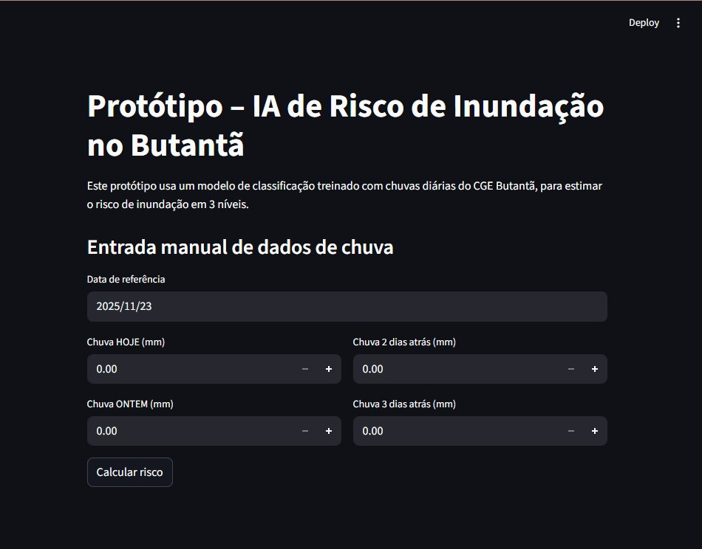
Interface dos Protótipos
Modelo - 1
Notes:
---
Este diapositivo referencia informações do seguinte ficheiro: https://alstomgroup-my.sharepoint.com/personal/joao_oliveira-2_alstomgroup_com/_layouts/15/Doc.aspx?sourcedoc=%7BD2A541DA-5D7F-4E22-8E4D-37474A2B255A%7D&file=Formulario%20A3%20IA.docx&action=default&mobileredirect=true
O modelo de três classes apresentou acurácia próxima de 100%, o que era esperado, pois reproduz limiares definidos manualmente. Esse resultado não significa que o problema de inundação foi resolvido, mas sim que o modelo aprendeu a lógica estabelecida. Já o modelo binário, condicionado a dias chuvosos, obteve acurácia global alta, mas recall baixo para a classe de eventos, mesmo após oversampling. Isso reflete a escassez de dados e a dificuldade intrínseca de prever alagamentos, que dependem de fatores além da chuva, como manutenção e infraestrutura. Para melhorar a acurácia, recomenda-se integrar dados adicionais, como camadas de risco hidrológico, uso do solo e séries históricas mais longas, além de explorar algoritmos mais sofisticados, como gradient boosting e redes neurais recorrentes. Também é importante calibrar limiares para privilegiar recall, aceitando mais falsos positivos em sistemas de alerta.
11

Slide 15
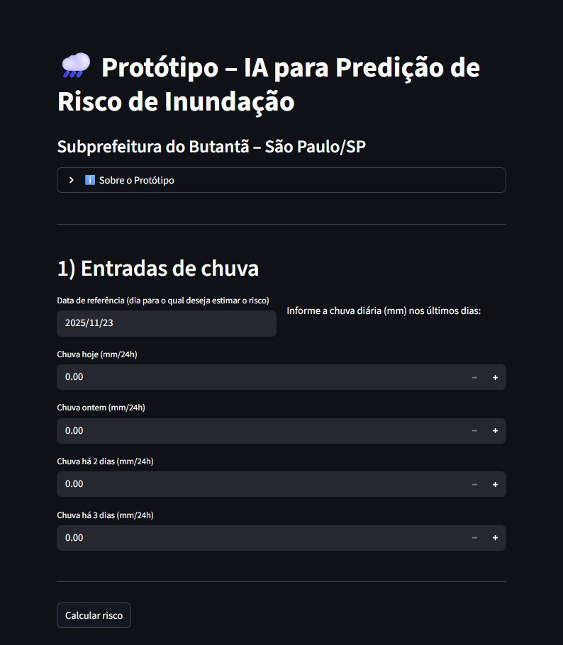
Interface dos Protótipos
Modelo - 2
Notes:
---
Este diapositivo referencia informações do seguinte ficheiro: https://alstomgroup-my.sharepoint.com/personal/joao_oliveira-2_alstomgroup_com/_layouts/15/Doc.aspx?sourcedoc=%7BD2A541DA-5D7F-4E22-8E4D-37474A2B255A%7D&file=Formulario%20A3%20IA.docx&action=default&mobileredirect=true
O modelo de três classes apresentou acurácia próxima de 100%, o que era esperado, pois reproduz limiares definidos manualmente. Esse resultado não significa que o problema de inundação foi resolvido, mas sim que o modelo aprendeu a lógica estabelecida. Já o modelo binário, condicionado a dias chuvosos, obteve acurácia global alta, mas recall baixo para a classe de eventos, mesmo após oversampling. Isso reflete a escassez de dados e a dificuldade intrínseca de prever alagamentos, que dependem de fatores além da chuva, como manutenção e infraestrutura. Para melhorar a acurácia, recomenda-se integrar dados adicionais, como camadas de risco hidrológico, uso do solo e séries históricas mais longas, além de explorar algoritmos mais sofisticados, como gradient boosting e redes neurais recorrentes. Também é importante calibrar limiares para privilegiar recall, aceitando mais falsos positivos em sistemas de alerta.
11

Slide 16
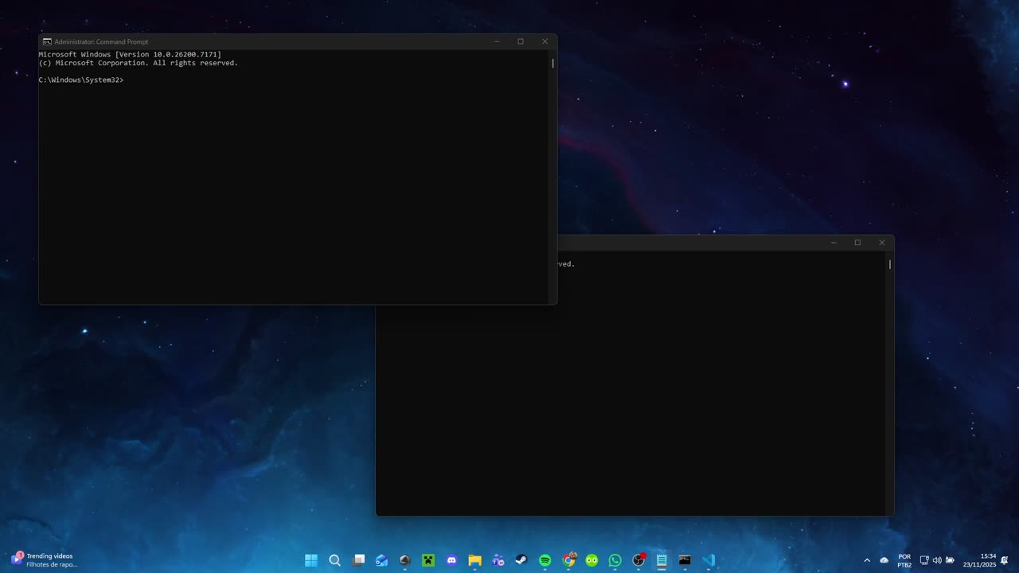
Funcionamento dos Protótipos
Modelo - 1
Notes:
---
Este diapositivo referencia informações do seguinte ficheiro: https://alstomgroup-my.sharepoint.com/personal/joao_oliveira-2_alstomgroup_com/_layouts/15/Doc.aspx?sourcedoc=%7BD2A541DA-5D7F-4E22-8E4D-37474A2B255A%7D&file=Formulario%20A3%20IA.docx&action=default&mobileredirect=true
O modelo de três classes apresentou acurácia próxima de 100%, o que era esperado, pois reproduz limiares definidos manualmente. Esse resultado não significa que o problema de inundação foi resolvido, mas sim que o modelo aprendeu a lógica estabelecida. Já o modelo binário, condicionado a dias chuvosos, obteve acurácia global alta, mas recall baixo para a classe de eventos, mesmo após oversampling. Isso reflete a escassez de dados e a dificuldade intrínseca de prever alagamentos, que dependem de fatores além da chuva, como manutenção e infraestrutura. Para melhorar a acurácia, recomenda-se integrar dados adicionais, como camadas de risco hidrológico, uso do solo e séries históricas mais longas, além de explorar algoritmos mais sofisticados, como gradient boosting e redes neurais recorrentes. Também é importante calibrar limiares para privilegiar recall, aceitando mais falsos positivos em sistemas de alerta.
11

Slide 17
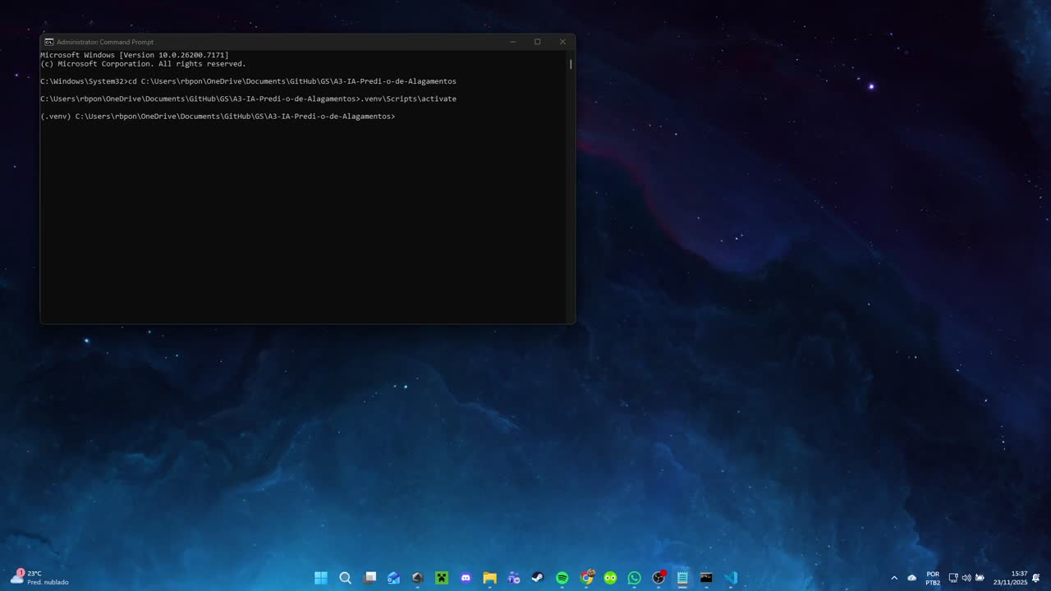
Funcionamento dos Protótipos
Modelo - 2
Notes:
---
Este diapositivo referencia informações do seguinte ficheiro: https://alstomgroup-my.sharepoint.com/personal/joao_oliveira-2_alstomgroup_com/_layouts/15/Doc.aspx?sourcedoc=%7BD2A541DA-5D7F-4E22-8E4D-37474A2B255A%7D&file=Formulario%20A3%20IA.docx&action=default&mobileredirect=true
O modelo de três classes apresentou acurácia próxima de 100%, o que era esperado, pois reproduz limiares definidos manualmente. Esse resultado não significa que o problema de inundação foi resolvido, mas sim que o modelo aprendeu a lógica estabelecida. Já o modelo binário, condicionado a dias chuvosos, obteve acurácia global alta, mas recall baixo para a classe de eventos, mesmo após oversampling. Isso reflete a escassez de dados e a dificuldade intrínseca de prever alagamentos, que dependem de fatores além da chuva, como manutenção e infraestrutura. Para melhorar a acurácia, recomenda-se integrar dados adicionais, como camadas de risco hidrológico, uso do solo e séries históricas mais longas, além de explorar algoritmos mais sofisticados, como gradient boosting e redes neurais recorrentes. Também é importante calibrar limiares para privilegiar recall, aceitando mais falsos positivos em sistemas de alerta.
11

Slide 18
Resultados e Discussão
Notes:
---
Este diapositivo referencia informações do seguinte ficheiro: https://alstomgroup-my.sharepoint.com/personal/joao_oliveira-2_alstomgroup_com/_layouts/15/Doc.aspx?sourcedoc=%7BD2A541DA-5D7F-4E22-8E4D-37474A2B255A%7D&file=Formulario%20A3%20IA.docx&action=default&mobileredirect=true
Desempenho dos Modelos e Limitações
10

Slide 19

Desempenho dos Modelos e Limitações
Modelo de Três Classes
O modelo de três classes alcançou acurácia próxima de 100%, refletindo limiares definidos manualmente, não resolução do problema.
Desempenho do Modelo Binário
Modelo binário teve alta acurácia global, mas baixo recall para eventos, mostrando a complexidade da previsão de alagamentos.
Melhorias Recomendadas
Integrar dados hidrológicos, uso do solo e séries históricas, além de usar algoritmos avançados para melhorar a acurácia.
Calibração de Limiar para Recall
Calibrar limiares para priorizar recall aceitando falsos positivos em sistemas de alerta de inundação.
Notes:
---
Este diapositivo referencia informações do seguinte ficheiro: https://alstomgroup-my.sharepoint.com/personal/joao_oliveira-2_alstomgroup_com/_layouts/15/Doc.aspx?sourcedoc=%7BD2A541DA-5D7F-4E22-8E4D-37474A2B255A%7D&file=Formulario%20A3%20IA.docx&action=default&mobileredirect=true
O modelo de três classes apresentou acurácia próxima de 100%, o que era esperado, pois reproduz limiares definidos manualmente. Esse resultado não significa que o problema de inundação foi resolvido, mas sim que o modelo aprendeu a lógica estabelecida. Já o modelo binário, condicionado a dias chuvosos, obteve acurácia global alta, mas recall baixo para a classe de eventos, mesmo após oversampling. Isso reflete a escassez de dados e a dificuldade intrínseca de prever alagamentos, que dependem de fatores além da chuva, como manutenção e infraestrutura. Para melhorar a acurácia, recomenda-se integrar dados adicionais, como camadas de risco hidrológico, uso do solo e séries históricas mais longas, além de explorar algoritmos mais sofisticados, como gradient boosting e redes neurais recorrentes. Também é importante calibrar limiares para privilegiar recall, aceitando mais falsos positivos em sistemas de alerta.
11

Slide 20
Conclusões e Próximos Passos
Notes:
---
Este diapositivo referencia informações do seguinte ficheiro: https://alstomgroup-my.sharepoint.com/personal/joao_oliveira-2_alstomgroup_com/_layouts/15/Doc.aspx?sourcedoc=%7BD2A541DA-5D7F-4E22-8E4D-37474A2B255A%7D&file=Formulario%20A3%20IA.docx&action=default&mobileredirect=true
Encerramento e Recomendações
12

Slide 21

Encerramento e Recomendações
Desafios na Previsão de Alagamentos
Prever alagamentos é complexo e depende fortemente da qualidade e quantidade dos dados disponíveis para análise.
Protótipo Didático e Base para Estudos
O protótipo desenvolvido organiza o problema e serve como base para pesquisas futuras e aprimoramento de modelos.
Recomendações para Próximos Passos
Ampliar análise temporal, incluir variáveis ambientais, explorar modelos avançados e integrar APIs de previsão de chuva.
Integração Multidisciplinar
A integração entre ciência de dados, engenharia e políticas públicas é vital para enfrentar desafios urbanos complexos.
Notes:
---
Este diapositivo referencia informações do seguinte ficheiro: https://alstomgroup-my.sharepoint.com/personal/joao_oliveira-2_alstomgroup_com/_layouts/15/Doc.aspx?sourcedoc=%7BD2A541DA-5D7F-4E22-8E4D-37474A2B255A%7D&file=Formulario%20A3%20IA.docx&action=default&mobileredirect=true
O projeto demonstrou que prever alagamentos é intrinsecamente difícil e que sem dados adequados não há solução milagrosa via IA. O protótipo desenvolvido cumpre papel didático, organizando o problema e criando uma base para estudos futuros. Como próximos passos, recomenda-se ampliar o período de análise, incorporar mais variáveis ambientais e explorar modelos avançados. Além disso, conectar o sistema a APIs de previsão de chuva pode evoluí-lo para um alerta quase em tempo real. Essa experiência reforça a importância de dados de qualidade e da integração entre ciência de dados, engenharia e políticas públicas para enfrentar desafios urbanos complexos.
13

Slide 22
Obrigado(a)!

